Slide 1
BÀI 44: LỰC MA SÁT

Slide 2

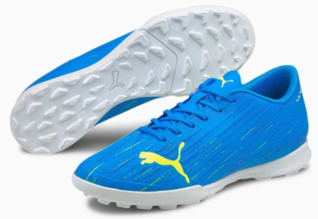
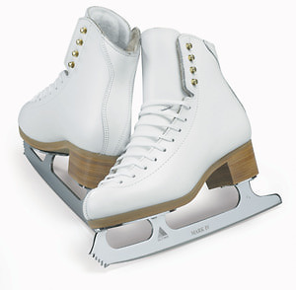
Tại sao đế giày đá bóng phải có gai cao su còn đế giày trượt băng thì không có?

Slide 3
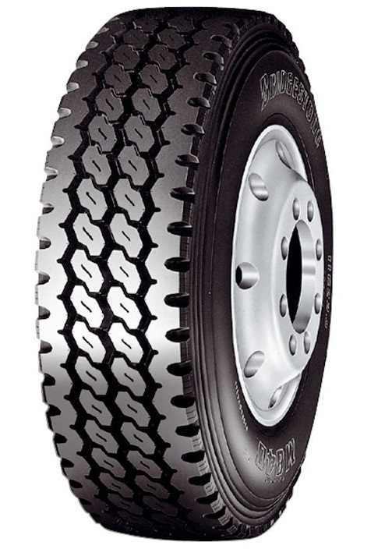
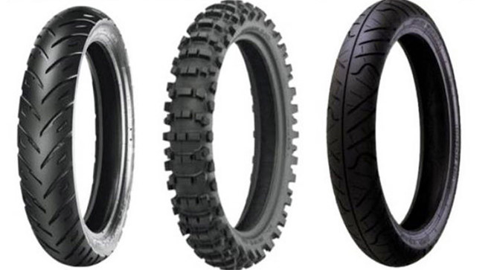
Tại sao mặt lốp xe không làm nhẵn?

Slide 4

LỰC MA SÁT LÀ GÌ?
Miếng gỗ trượt chậm dần dưới tác dụng của lực ma sát

Slide 5

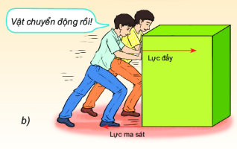
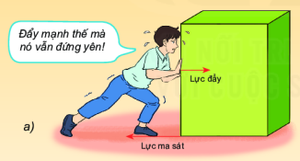

Hoạt động cặp đôi
Nhiệm vụ: Trả lời các câu hỏi sau
1. Lực ma sát là lực tiếp xúc hay không tiếp xúc?
2. Xác định phương và chiều của lực ma sát trong các trường hợp sau:

Slide 6
Kết luận
Lực ma sát là lực:
Xuất hiện tại bề mặt tiếp xúc của các vật
Có tác dụng cản trở chuyển động của vật.

Slide 7

LỰC MA SÁT NGHỈ VÀ LỰC MA SÁT TRƯỢT
1. Lực ma sát nghỉ
Tại sao trong trường hợp trên mặc dù có lực kéo tác dụng lên vật nặng nhưng vật vẫn đứng yên?

Slide 8
LỰC MA SÁT NGHỈ VÀ LỰC MA SÁT TRƯỢT
Lực ma sát nghỉ:
- Chỉ xuất hiện khi có ngoại lực tác dụng lên vật đang đứng yên.
- Giữ cho vật không bị trượt hoặc lăn khi vật bị tác dụng của lực khác.

Slide 9
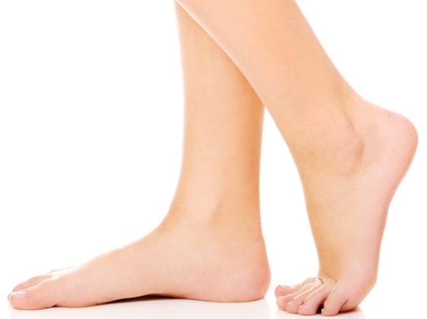
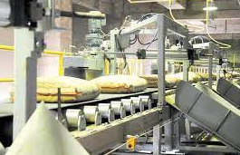
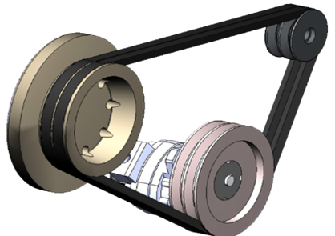
LỰC MA SÁT NGHỈ VÀ LỰC MA SÁT TRƯỢT
Hãy tìm các VD khác về lực ma sát nghỉ trong đời sống và kĩ thuật.
Ma sát giữa bàn chân với mặt sàn khi di chuyển.
Ma sát ở băng truyền tải trong các nhà máy.
Ma sát ở dây cu-roa.

Slide 10

LỰC MA SÁT NGHỈ VÀ LỰC MA SÁT TRƯỢT
2. Lực ma sát trượt
Xuất hiện khi một vật trượt trên bề mặt vật khác để cản trở chuyển động của vật.

Slide 11
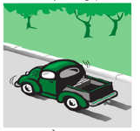
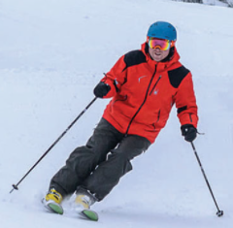
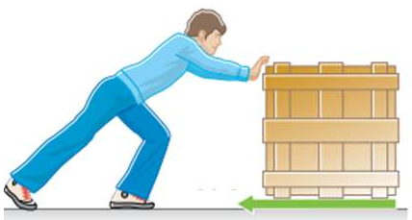
LỰC MA SÁT NGHỈ VÀ LỰC MA SÁT TRƯỢT
Hãy tìm các VD khác về lực ma sát trượt trong đời sống và kĩ thuật.
Bánh xe ngừng quay trên mặt đường khi phanh mạnh
Trượt tuyết.
Đẩy cái hòm trên mặt sàn

Slide 12


TÁC DỤNG CỦA LỰC MA SÁT ĐỐI VỚI CHUYỂN ĐỘNG
Thảo luận nhóm
Nhiệm vụ:
Chỉ ra lực ma sát trong các tình huống trong hình SGK và nói rõ có tác dụng cản trở hay thúc đẩy chuyển động.

Slide 13



TÁC DỤNG CỦA LỰC MA SÁT ĐỐI VỚI CHUYỂN ĐỘNG
a) Lực ma sát xuất hiện ở chỗ phanh xe đạp, nó cản trở chuyển động của xe đạp
b) Lực ma sát cân bằng với lực đẩy của người đó, lực này là ma sát nghỉ, nó cản trở chuyển động.
c) Lực đẩy của họ thắng lực ma sát. Lực này là ma sát trượt, thúc đẩy chuyển động

Slide 14
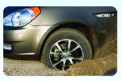
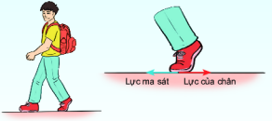
TÁC DỤNG CỦA LỰC MA SÁT ĐỐI VỚI CHUYỂN ĐỘNG
d) Vì lực ma rất nhỏ nên xe không dịch chuyển được.
- Có thể dùng vật có độ nhám cao như gỗ, lốp xe cũ chèn vào bánh xe để tăng độ ma sát, giúp xe chuyển động được.
e) Lực này cùng phương nhưng ngược chiều với lực của chân. Nó giúp ta không bị ngã về phía trước.

Slide 15
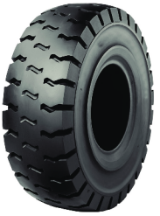

MA SÁT TRONG AN TOÀN GIAO THÔNG
a) Lốp ô tô
b) Lốp xe máy
Rãnh khía trên lốp xe giúp bánh xe chống lại hiện tượng trượt khi di chuyển trên bề mặt ướt, trơn trượt.
Đi xe mà lốp có cách khía rãnh đã bị mòn không an toàn. Khi đó rất dễ bị trơn trượt và ngã xe.
Tại sao trên mặt lốp xe lại có các khía rãnh? Đi xe mà lốp các khía rãnh đã bị mòn thì có an toàn không? Tại sao?

Slide 16
MA SÁT TRONG AN TOÀN GIAO THÔNG
Tại sao khi phanh gấp, lốp xe ô tô để lại một vệt đen dài trên đường nhựa?
Vì khi phanh gấp, ma sát trượt giữa lốp xe và đường rất lớn do đó lốp bị mòn và để lại một vệt đen dài trên đường nhựa.

Slide 17
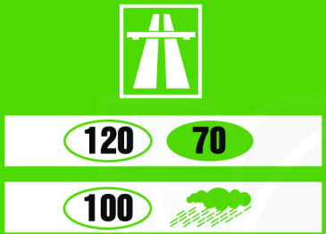
MA SÁT TRONG AN TOÀN GIAO THÔNG
Hãy giải thích ý nghĩa của biển báo chỉ dẫn tốc độ giới hạn chạy trên đường cao tốc mô tả trong hình dưới đây.
Ý nghĩa biển báo: Đường cao tốc, tốc độ tối thiểu 70km/h, tốc độ tối đa 120km/h; tốc độ tối đa khi trời mưa 100km/h.

Slide 18
LUYỆN TẬP
Câu 1: Trường hợp nào sau đây không phải là lực ma sát ?
A. Lực xuất hiện khi lốp xe trượt trên mặt đường.
B. Lực xuất hiện làm mòn đế giày.
C. Lực xuất hiện khi lò xo bị nén hay bị dãn.
D. Lực xuất hiện giữa dây curoa với bánh xe truyền chuyển động.

Slide 19
Câu 2: Trong các cách làm sau đây, cách nào giảm được lực ma sát?
A. Tăng độ nhám mặt tiếp xúc.
B. Tăng lực ép lên mặt tiếp xúc.
C. Tăng độ nhẵn giữa các mặt tiếp xúc.
D. Tăng diện tích mặt tiếp xúc.

Slide 20
Câu 3: Lực ma sát trượt xuất hiện trong trường hợp nào sau đây?
A. Ma sát giữa các viên bị với ổ trục xe đạp, xe máy.
B. Ma sát giữa cốc nước đặt trên mặt bàn với mặt bàn.
C. Ma sát giữa lốp xe với mặt đường khi xe đang chuyển động.
D. Ma sát giữa má phanh với vành xe.

Slide 21
Câu 4: Lực ma sát nghỉ xuất hiện khi
A. quyển sách để yên trên mặt bàn nằm nghiêng.
B. ô tô đang chuyển động, đột ngột hãm phanh.
C. quả bóng bàn đặt trên mặt bàn nằm ngang nhẵn bóng.
D. xe đạp đang xuống dốc.

Slide 22
Hãy giải thích các hiện tượng sau và cho biết trong các hiện tượng này ma sát có ích hay có hại:
VẬN DỤNG

Slide 23
a) Khi đi trên sàn đá hoa mới lau dễ bị ngã.
Giải thích:
Khi đi trên sàn đá hoa mới lau dễ bị ngã vì lực ma sát nghỉ giữa sàn với chân người rất nhỏ, nhờ có ma sát ta mới không bị ngã.
Ma sát trong trường hợp này có ích.

Slide 24
b. Ô tô chạy vào đường có bùn dễ bị sa lầy.
Giải thích:
Khi đó lực ma sát nghỉ giữa lốp xe và mặt đất quá nhỏ làm bánh xe quay trượt tại chỗ, nhờ có ma sát xe mới chuyển động được.
Ma sát trong trường hợp này có ích

Slide 25
c. Phải bôi nhựa thông vào dây cung ở cần kéo đàn cò hay violon
Giải thích:
Để tăng ma sát giữa dây cung với dây đàn, nhờ đó đàn kêu to.

Slide 26
CẢM ƠN CÁC EM ĐÃ LẮNG NGHE!

